Slide 1


Terezínský deník
1941 – 1945
Eva Roubíčková
Tereza Zapotilová

Slide 2
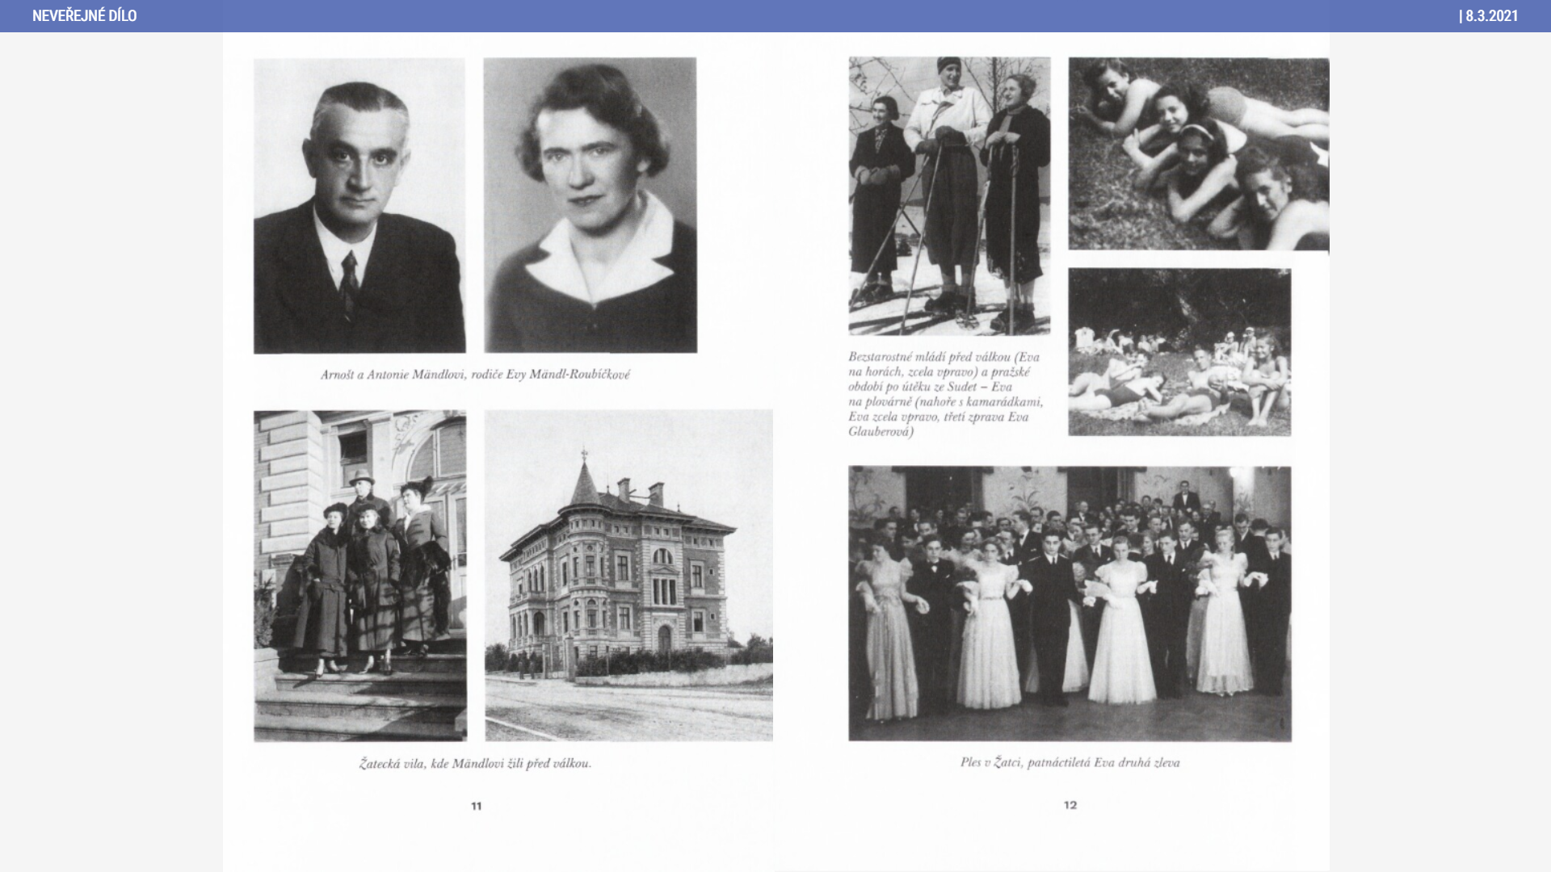
Eva Mändlová, provdaná Roubíčková (1921 – 2013)
pocházela z německé židovské rodiny, vyrůstala v Žatci
v září 1938 se s rodinou odstěhovala do Prahy
„Dřívější přátelé – spolužáci a učitelé – se začali k Židům chovat jako k podřadným lidem. Lidé se s námi přestali bavit. (…) Každé ráno jsem plakala při pomyšlení, že musím vstát a jít do školy, a večer jsem plakala kvůli všemu, co jsem musela během dne ve škole prožít.“

Slide 3
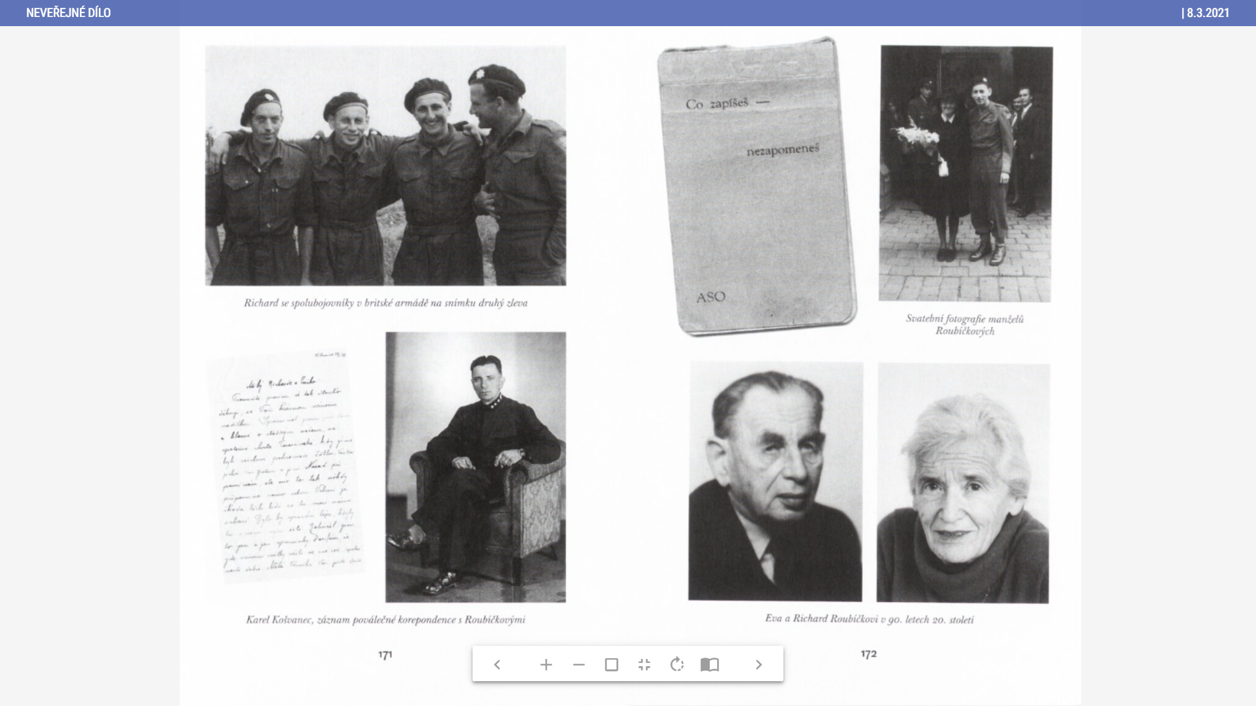
Před povoláním do Terezína
v Praze zasnoubení s Richardem Roubíčkem
Richard dostal vízum a odjel do Anglie, pokoušel se zajistit víza i pro Evu a další členy své rodiny
odjezd byl naplánován na 1. 9. 1939, ale vypukla válka
na podzim 1941 první transporty

Slide 4
Odjezd do Terezína
deník začíná 10. 12. 1941 (Eva s matkou se dozvěděly, že jsou v dalším transportu)
12. 12. 1941: „Dostala jsem číslo: N 69. Nálada ani ne tak hrozná a zoufalá, jak jsem si představovala. Jsme na tom všichni stejně.“

Slide 5
Život v Terezíně
Mändlovi do Terezína přijeli 17. 12. 1941
nejprve pocit relativního klidu, poté opět strach z transportů
10. 12. 1942: „Přesně před rokem jsme byly zařazeny do transportu. Dlouhý rok. Nikdo by tehdy nevěřil, že za rok zde ještě budeme, a možná, že za rok zde budeme stále. Žijeme a život jde dál, jíme a spíme, bavíme se, někdy se dokonce smějeme a někdy to vypadá jako normální život. Ani nepozorujeme, jak jsme si již na vše zvykly.“
Eva pracovala v zemědělství, otec získal v první světové válce vyznamenání, což rodinu alespoň dočasně chránilo před transporty

Slide 6
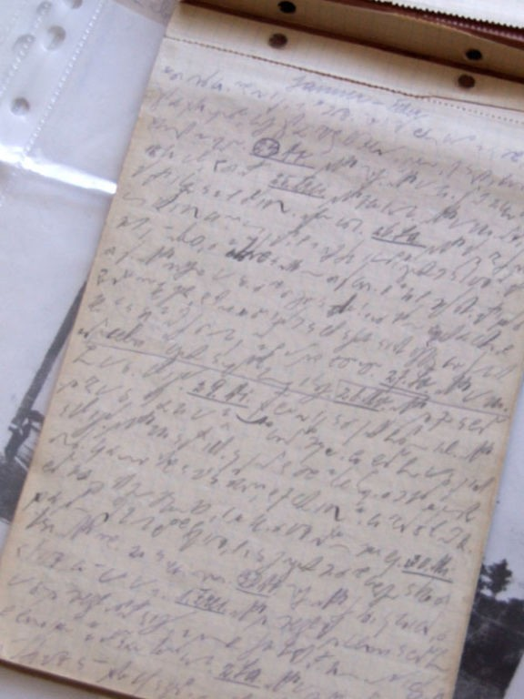
Deník
zachycuje život v ghettu od prosince 1941 do května 1945
život pisatelky i ghetta jako celku, detailní pozorování, úvahy o morálce, budoucnosti …
pohled „obyčejného“ člověka, ne jednoho z privilegovaných
rozdílná délka zápisků i intervalů mezi nimi, přerušení na podzim 1944
„Nic nebylo již tak důležité, abych to chtěla zachovat v paměti pro budoucnost, nic tak osobní, abych to mohla svěřit pouze deníku. “

Slide 7
Transporty
před každým transportem „transportní horečka“
nevědomost vězňů o poměrech na východě
10. 1. 1943: „Přirozenou reakcí na tento stav jsou další transporty do Polska, jakkoliv to zní cynicky. Ale horší než zde na půdách to v Polsku být nemůže. Víc než zmrznout lidé v Polsku také nemohou.“

Slide 8
Transporty
6. 9. 1943: „Opět transportní horečka. Tentokráte se nezastavuje před nikým, ať je mladý či starý, ať je zde již dlouho, či ne, rodiny jsou trhány, pět tisíc příslušníků Protektorátu musí odejít. (…) Z naší rodiny tam dosud nikdo není. Ještě si netroufám vydechnout, vše je dosud možné.“
13. 9. 1943: „Transport je pryč a život jde dál. (…) Dva dny se o ničem jiném nemluvilo a pak i to přestalo. Prý to byl již poslední transport. Ale od včerejška se již zase mluví o dalším. Tentokráte pojedeme zajisté všichni. Teď si již nesmí nikdo dělat iluzi, že by se případně mohl dostat ven.“

Slide 9
Transporty
Evina rodina byla v relativním bezpečí před transporty, v průběhu let však odjela velká část jejích blízkých, přátel a známých
Evě reálně hrozil transport v květnu 1944, podařilo se jí však dostat se ven
na podzim 1944 velké množství transportů – v jednom odjeli i její rodiče
Eva chtěla jít s nimi, ale nedostala svolení
„Tak jsem zůstala odsouzena k Terezínu a zůstala naživu.“

Slide 10
Morálka v Terezíně
7. 4. 1942: „Nevím, jak to dělají, ale vidím, že většina lidí si zde může přece nějakým způsobem leccos zaopatřit. Je hrozně smutné, že je zde možno všeho docílit pouze podfukem, lží nebo krádeží. Podaří se nám jednou ještě se včlenit do normálního života? Budeme ještě jednou normálními, slušnými lidmi? Nebudeme všichni zločinci, až odsud vyjdeme?“
19. 4. 1942: „Je zde tolik špatnosti a jen ten, kdo je špatný, to někam dotáhne. Kdo krade, je brutální nebo koketní, ten může dál. Kdo to neumí, ten může rovnou zemřít hlady. Já prostě nemůžu využívat lidi, být vypočítavá a nikdy se to nenaučím. Pracuji těžce a nechávám se využívat.“

Slide 11
Morálka v Terezíně
10. 1. 1943: „Mám zase jednou hroznou náladu. Vše vypadá tak beznadějně. Celý svět je špatný, já jsem špatná, Terezín mě udělal špatnou. Dovedu se ještě zařadit do normálních poměrů? Zde se prostě člověk nemůže jinak prosadit.“
29. 8. 1943: „Když si teď něco vezmu, tak je to jen, protože to skutečně velmi, velmi nutně potřebuji, a i pak to dělám s velkou nechutí.“

Slide 12
Morálka v Terezíně
10. 4. 1944: „Salátu je již spousta a je také pilně šlojzován. Letos však nejsem ve stavu šlojzovat, je mi to přímo protivné, a tak mám vlastně jen to, co mi ostatní dají. Pro koho bych měla ještě šlojzovat? Kromě toho nejsem na to odkázána a skutečně mi to nestojí za to, dostat se kvůli tomu do nebezpečí.“

Slide 13
Morálka v Terezíně
10. 1. 1943: „Kdy půjdeme domů? Toto je heslo Terezína. Pěkně se to řekne, ale dejme tomu, že bude opravdu konec, jak bude vypadat vítězství? Je to velmi, velmi nepravděpodobné, snad nemožné, abychom prostě pokračovali tam, kde jsme přestali. Kam vlastně chceme? Kde máme domov? Co bude s námi po válce?“
20. 5. 1943: „Lidé většinou říkají, že mají Terezína po krk, že chtějí domů. To je velmi pohodlné přání, představují si domov jako ráj a zapomínají, že i tam žijí lidé, lidé jako zde, lidé špatní. V těchto dnech vůbec nevěřím, že jsou ještě dobří lidé. (…) To nejhorší je, že i já jsem se přizpůsobila, že i já jsem k tomu byla donucena. Copak již vůbec nikdo nemá ideály?“

Slide 14
Morálka v Terezíně
9. 12. 1942: „Politicky se nezměnilo nic. Jako obvykle vše je dobré, brzy pojedeme domů. Vždy totéž, a to je tak málo. Sem a tam slyšíme podrobnosti. Buď jsou výtečné, a pak nejsou pravdivé, nebo jsou z novin, jsou bezvýznamné a ani známka nějakého zvratu.“
22. 7. 1943: „Ty třídní rozdíly jsou hrozné, i když jsou zde v malém. Jsou zde lidé, kteří pro samé roupy ani nevědí, co mají dělat, a vedle nich je hrozná bída. My osobně jsme na tom trochu lépe než zdejší průměr. Hlad nemáme, ale přepych také ne.“

Slide 15
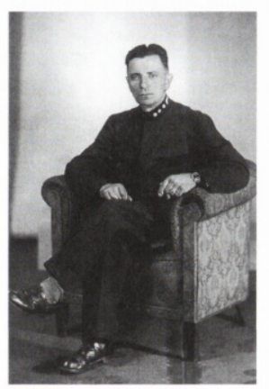
Vztah s Karlem Košvancem
bohušovický železničář, který během války i přes značné riziko pomáhal terezínským vězňům
na podzim 1942 se Eva dostala kvůli věcem od Karla do vězení
spojení s Karlem nebylo odhaleno, Evu po čase propustili, ale její přítel Benny byl poslán na východ
16. 11. 1942: „Je mi, jako kdybych přišla z daleké cesty, vše je tak nezvyklé, jako kdybych nebyla pryč měsíc, ale celý rok. Byla to nekonečně dlouhá doba. Nemám již žádné jisté vystupování, jsem plachá, mám strach před lidmi, mám strach před vším. Dnem i nocí myslím na Bennyho. Jaké následky mělo jediné slovo!“

Slide 16
Vztah s Karlem Košvancem
Eva byla v kontaktu s Karlem i nadále
v roce 1944 se intenzivněji zapojila do jeho činnosti (pašování věcí do ghetta)
31. 10. 1943: „Dostávám od Karla stále balíky. Nedají se vůbec srovnávat s normálními balíky. Je mi skutečně již nepříjemné, že toho tolik dostávám. Mám víc, než mohu potřebovat, a stydím se za to.“

Slide 17
Richard
Evu trápilo, že neví, zda na ni Richard stále ještě čeká
15. 8. 1943: „Někdy uvažuji, zda na mě Richard vůbec ještě myslí, zda již není dávno ženat. Zda nezažiji velké zklamání. To by bylo moje největší zklamání.“
22. 8. 1943: „Richard by mi jistě neměl za zlé, kdybych zde s někým chodila. Zda vůbec ještě na mne myslí? Jediné slovo od něho a byla bych zcela klidná, pak už by mne nikdo nemohl ovlivnit. Čekám na tebe – jen tato tři slova a všechno bych vydržela s radostí, byla bych se vším spokojená, jen nemít tuto hroznou nejistotu, kdy člověk neví, na čem je.“

Slide 18
Konec války
v posledních měsících války byla Eva již apatická, otupělá, vyčerpaná
22. 4. 1945: „Odpoledne přišel velký transport. Přibližně dva tisíce mužů a žen ze všech možných koncentračních táborů, v hrozném stavu, napůl mrtví hladem, žízní, příšerní na pohled. (…) Vyhublí až na kost, všichni s horečkou, pruhovanými uniformami, ostříhanými vlasy.“
5. 5. 1945: „Schluss! KONEC!“
Eva v Terezíně ještě několik týdnů zůstala (kvůli tyfu)

Slide 19
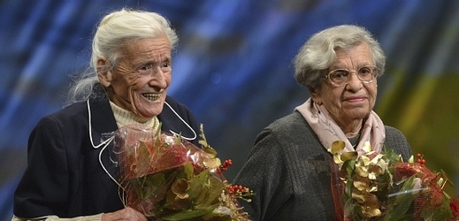
Po válce
v červnu návrat do Prahy
zjištění, že nikdo z její rodiny nepřežil, výčitky (proč právě ona přežila?)
znovushledání s Richardem, v září 1945 svatba
Richard zemřel v roce 1993, Eva o 20 let později, v roce 2013

Slide 20
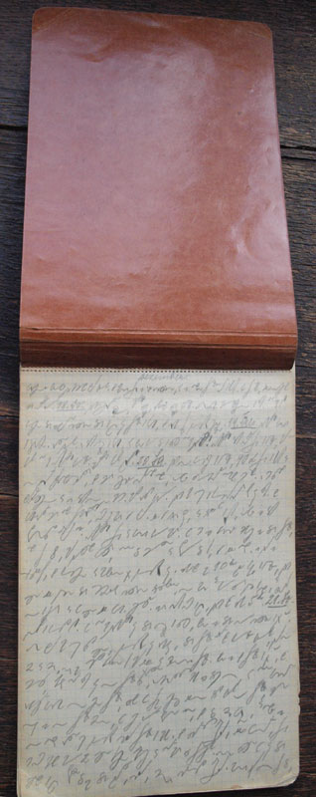
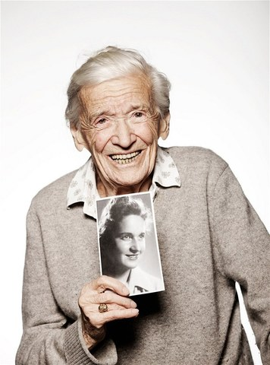


Terezínský deník
v 60. letech deník objevily děti manželů Roubíčkových
Eva a Richard zápisky psané těsnopisnou němčinou přeložili do češtiny
Eva s vydáním váhala (osobní zápisky nejen o sobě, ale i o dalších lidech)
1998 vydání v USA, 2007 v Německu, u nás až 2009

